Slide 1
발표평가 PPT 작성 유의사항 – 본 슬라이드 삭제 후 제출
각 슬라이드별 작성요령을 참고하여 내용 기재
- 표지 및 목차를 제외하고 본문 10슬라이드 내외로 작성 권장
- 발표시간(5분 내외)은 질의응답(5분 내외)을 포함하여 10분 내외
PPT 템플릿(디자인) 변경은 가능하나, 본 양식에 제안된 목차,
작성순서는 변경 불가하며, 애니메이션 등 효과 삽입 불가
작성한 PPT는 PDF로 변환*하여 제출하며,
제출 완료한 발표자료는 수정 불가
* 슬라이드 11~12번의 파일변환 방법 참조(자료 제출 시에는 삭제하여 저장)
사업계획서 내용을 기준으로 작성(주요내용 수정 불가)
본 슬라이드 및 각 슬라이드별 작성요령, PDF 변환 방법의
슬라이드는 확인 후 삭제하고 제출

Slide 2
2022년 초기창업패키지 창업클럽 선정평가
창업아이템명
창업클럽명 : OOO
창업클럽장 성명 : OOO
창업클럽 구성원 : OOO, OOO, OOO

Slide 3
목 차
문제인식(Problem)
1-1. 프로그램 신청 동기, 창업아이템 개발 동기
1-2. 창업아이템의 목적 및 필요성
2. 실현가능성(Solution)
2-1. 창업아이템의 고도화 전략
2-2. 시장분석 및 경쟁력 확보방안
3. 성장전략(Scale-up)
3-1. 시장진입 및 성과창출 전략
3-2. 자금소요 및 조달계획
4. 팀구성(Team)
4-1. 클럽장 및 클럽회원 보유역량

Slide 4
1. 문제인식(Problem)
1-1. 신청 동기 및 창업아이템 개발 동기
※ 창업클럽 신청 동기, 권역별 경진대회, 도전K!-스타트업 출전 등 후속지원 프로그램 참가 의지, 향후 창업아이템을 통한 달성하고자 하는 창업클럽 비전 등 제시
※ 기획·개발(보유)하고 있는 창업아이템에 대한 개발동기 등을 기재

Slide 5
1. 문제인식(Problem)
1-2. 창업아이템의 목적 및 필요성
※ 창업아이템을 개발하고자 하는 목적, 국내·외 시장(사회·경제·기술)의 문제점을 혁신적으로 해결하기 위한 방안 등을 기재

Slide 6
2. 실현가능성(Solution)
2-1. 창업아이템의 고도화 전략
※ 비즈니스 모델(BM), 제품(서비스) 구현 정도, 제작 소요기간 및 제작방법(자체, 외주), 추진일정 등을 기재

Slide 7
2. 실현가능성(Solution)
2-2. 창업아이템의 시장분석 및 경쟁력 확보방안
※ 기능·효용·성분·디자인·스타일 등의 측면에서 현재 시장에서의 대체재(경쟁사) 대비 우위요소, 차별화 전략 등을 기재

Slide 8
3. 성장전략(Scale-up)
3-1. 시장진입 및 성과창출 전략
※ 주 소비자층, 시장진출 전략 등을 기재

Slide 9
3. 성장전략(Scale-up)
3-2. 자금소요 및 조달계획
※ 제품(서비스)의 성공을 위한 자금소요 금액과 조달계획 등을 기재

Slide 10
4. 팀 구성(Team)
4-1. 클럽장 및 클럽회원 보유역량
※ 클럽장 및 클럽회원이 보유하고 있는 경험, 기술력, 노하우 등 기재
* 클럽장 및 클럽회원의 수상이력, 지식재산권 보유현황, 창업사업화 등 유무형 사항 기재

Slide 11
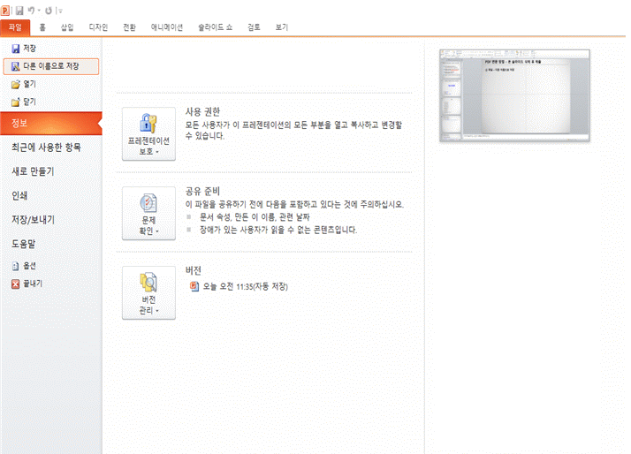
※ PDF 변환 방법 – 본 슬라이드 삭제 후 제출
① 파일 – 다른 이름으로 저장

Slide 12
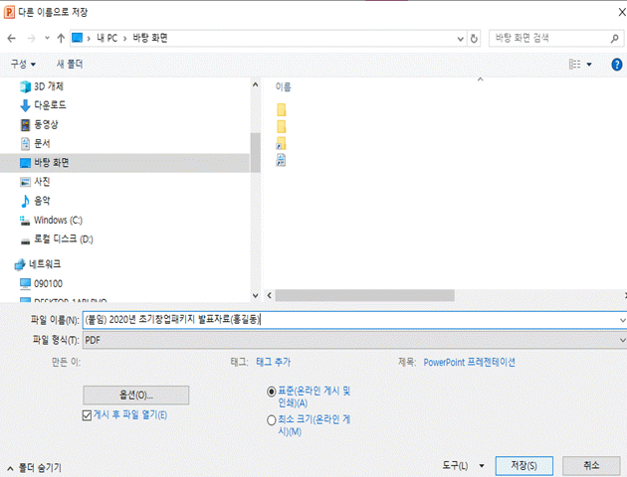
※ PDF 변환 방법 – 본 슬라이드 삭제 후 제출
② 파일 형식 ‘PDF’ 선택 - 저장

